Slide 1
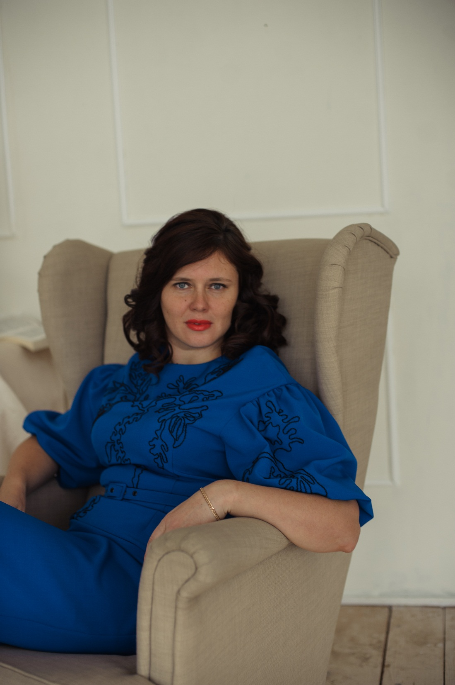
Портфолио
Министерство Образования Республики Мордовия
Буянкиной Галины Геннадьевны,
воспитателя МАДОУ «ЦРР-детский сад №13».
Дата рождения: 14 октября 1983г.
Профессиональное образование: высшее,
МГПИ им. М.Е. Евсевьева
Квалификация: Бакалавр по направлению подготовки Педагогическое образование
Диплом: 101305 0679688
Дата выдачи:10 февраля 2018г.
Стаж педагогической работы: 16 лет, в данной должности 7 лет.
Наличие квалификационной категории: первая квалификационная категория.
Дата последней аттестации: 22.02.2019г.
Приказ №179

Slide 2
Представление педагогического опыта работы
https://ds13sar.schoolrm.ru/sveden/employees/14544/263639/?bitrix_include_areas=N

Slide 3
Участие в инновационной
(экспериментальной)
деятельности.

Slide 4
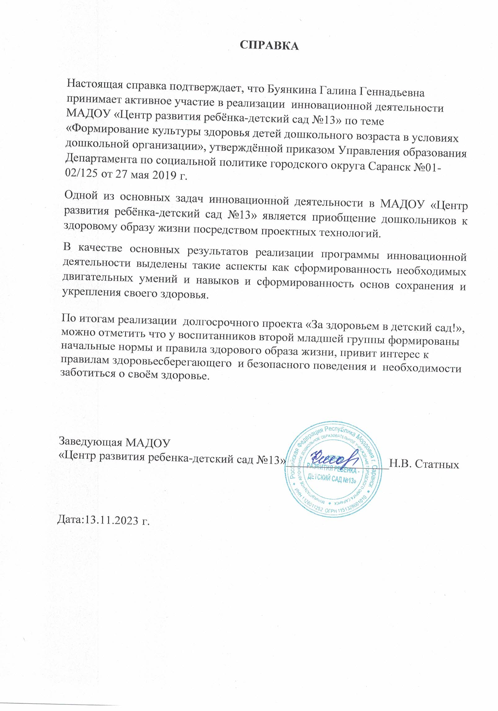

Slide 5
Наставничество

Slide 6
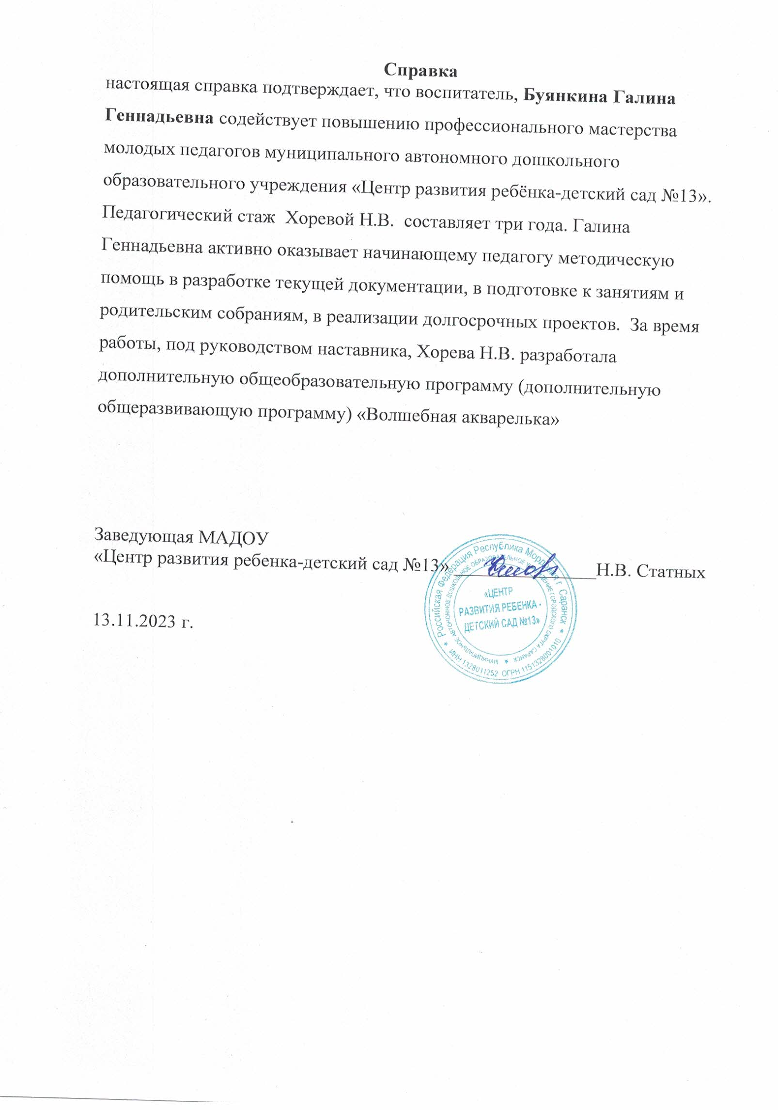

Slide 7
Наличие публикаций

Slide 8
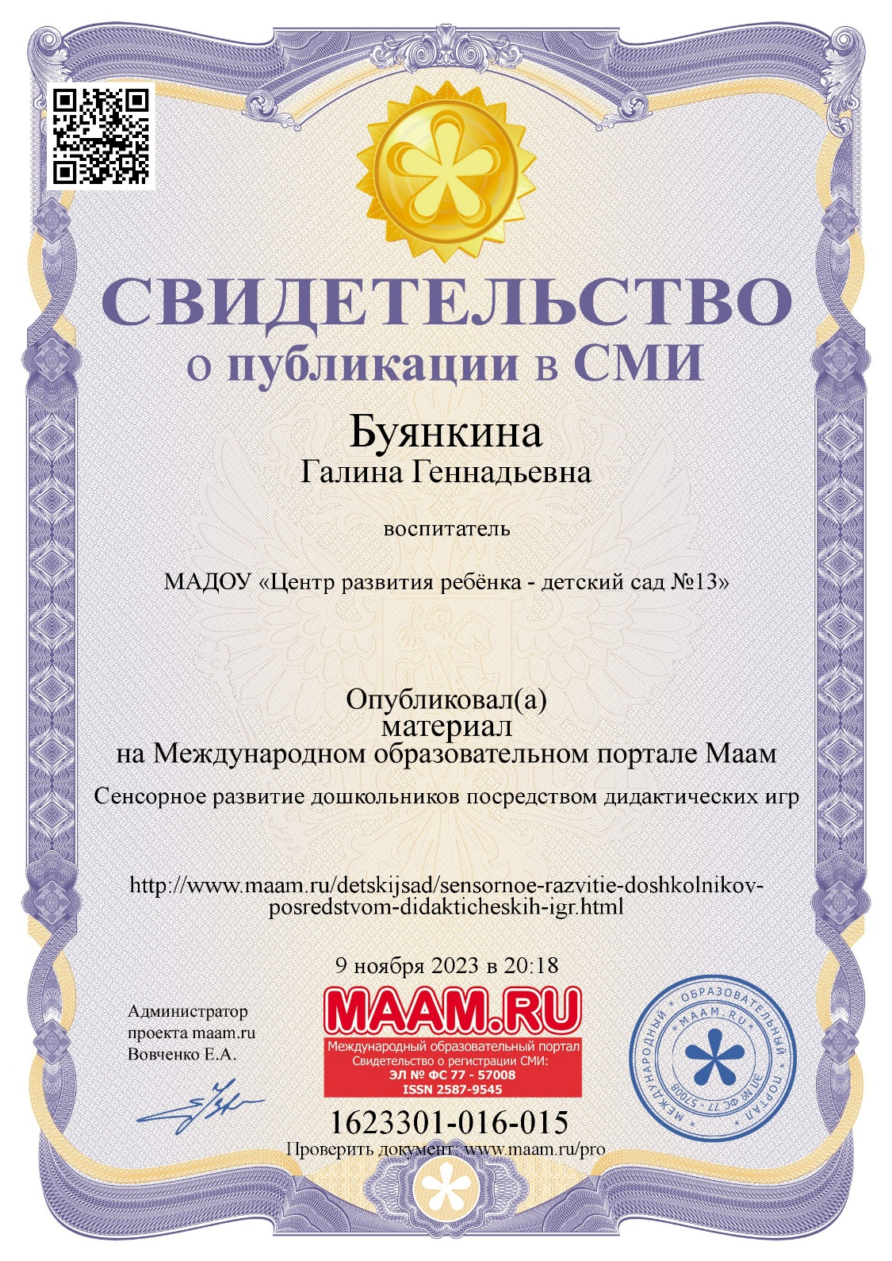

Slide 9
Результаты участия
воспитанников в конкурсах

Slide 10
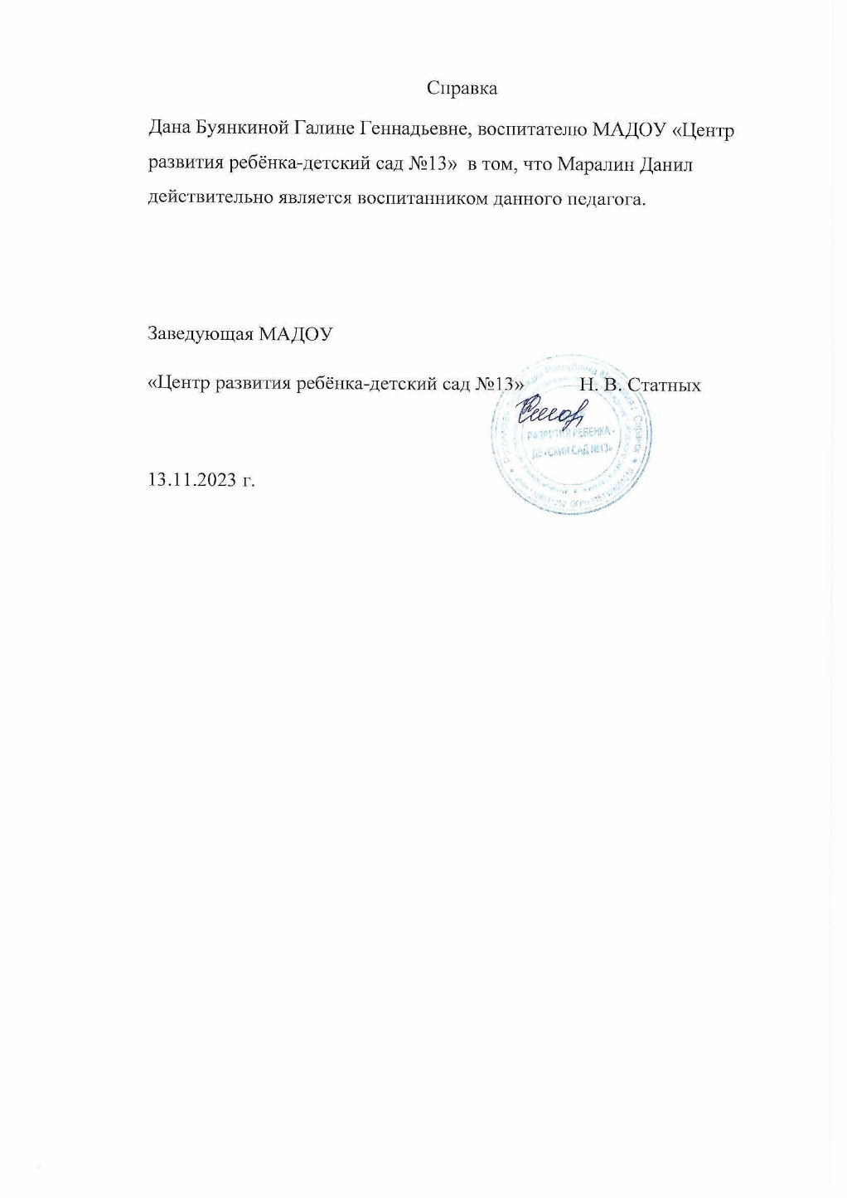

Slide 12
Выступления на заседаниях методических советов, научно-практических семинарах

Slide 15
Проведение открытых занятий

Slide 16
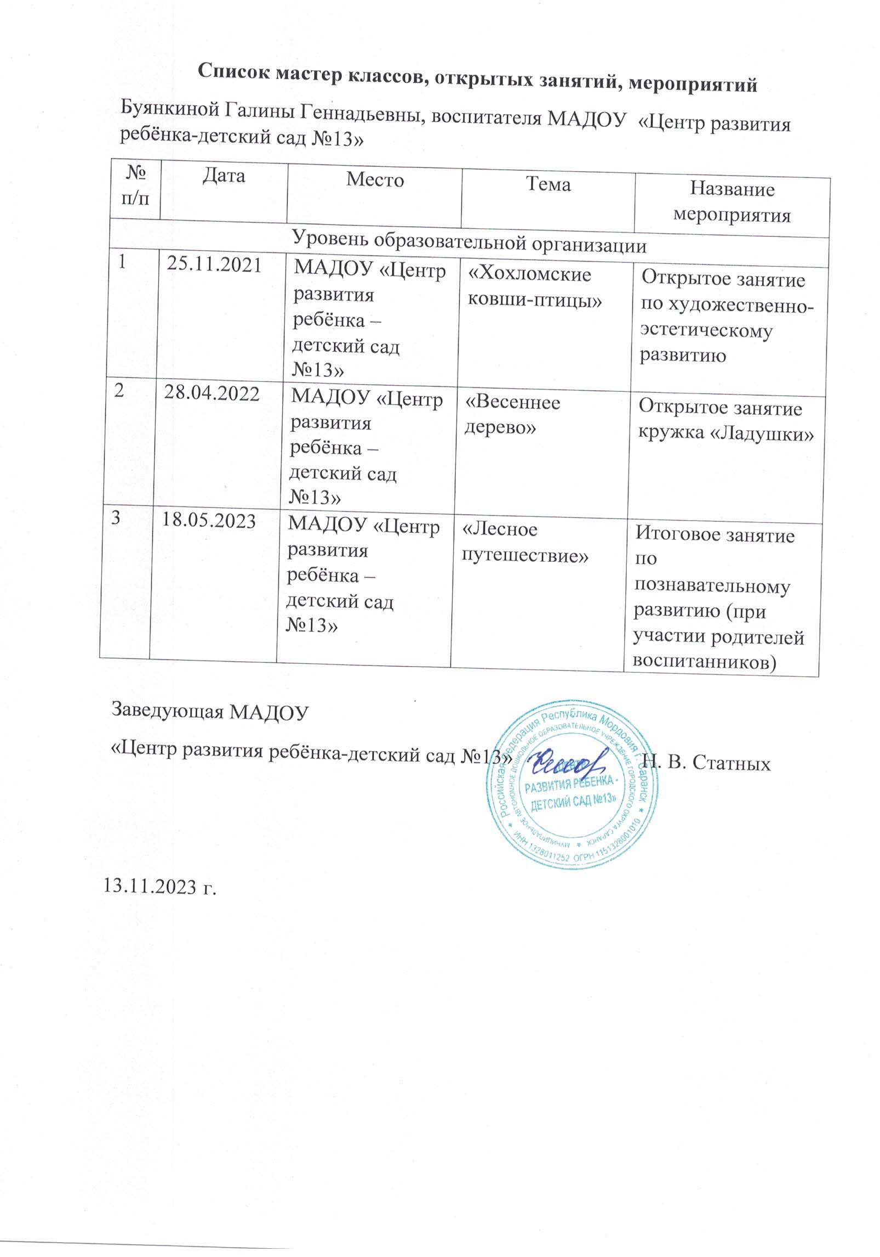

Slide 17
Общественно-педагогическая активность

Slide 18
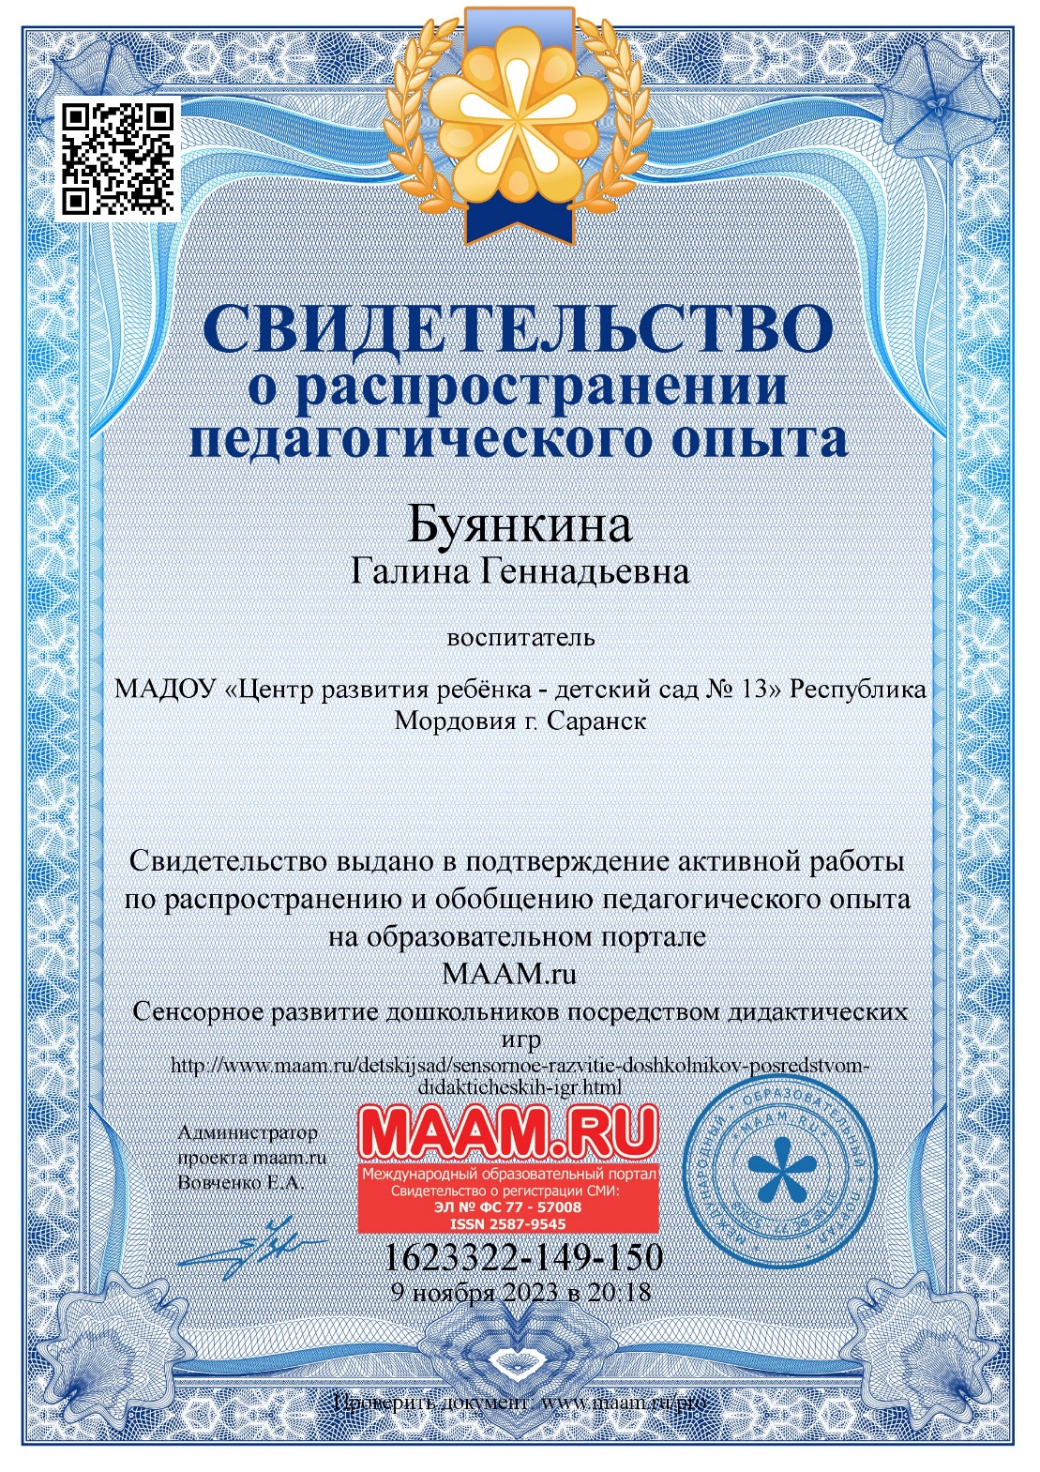

Slide 19
Позитивные результаты работы с воспитанниками.

Slide 20
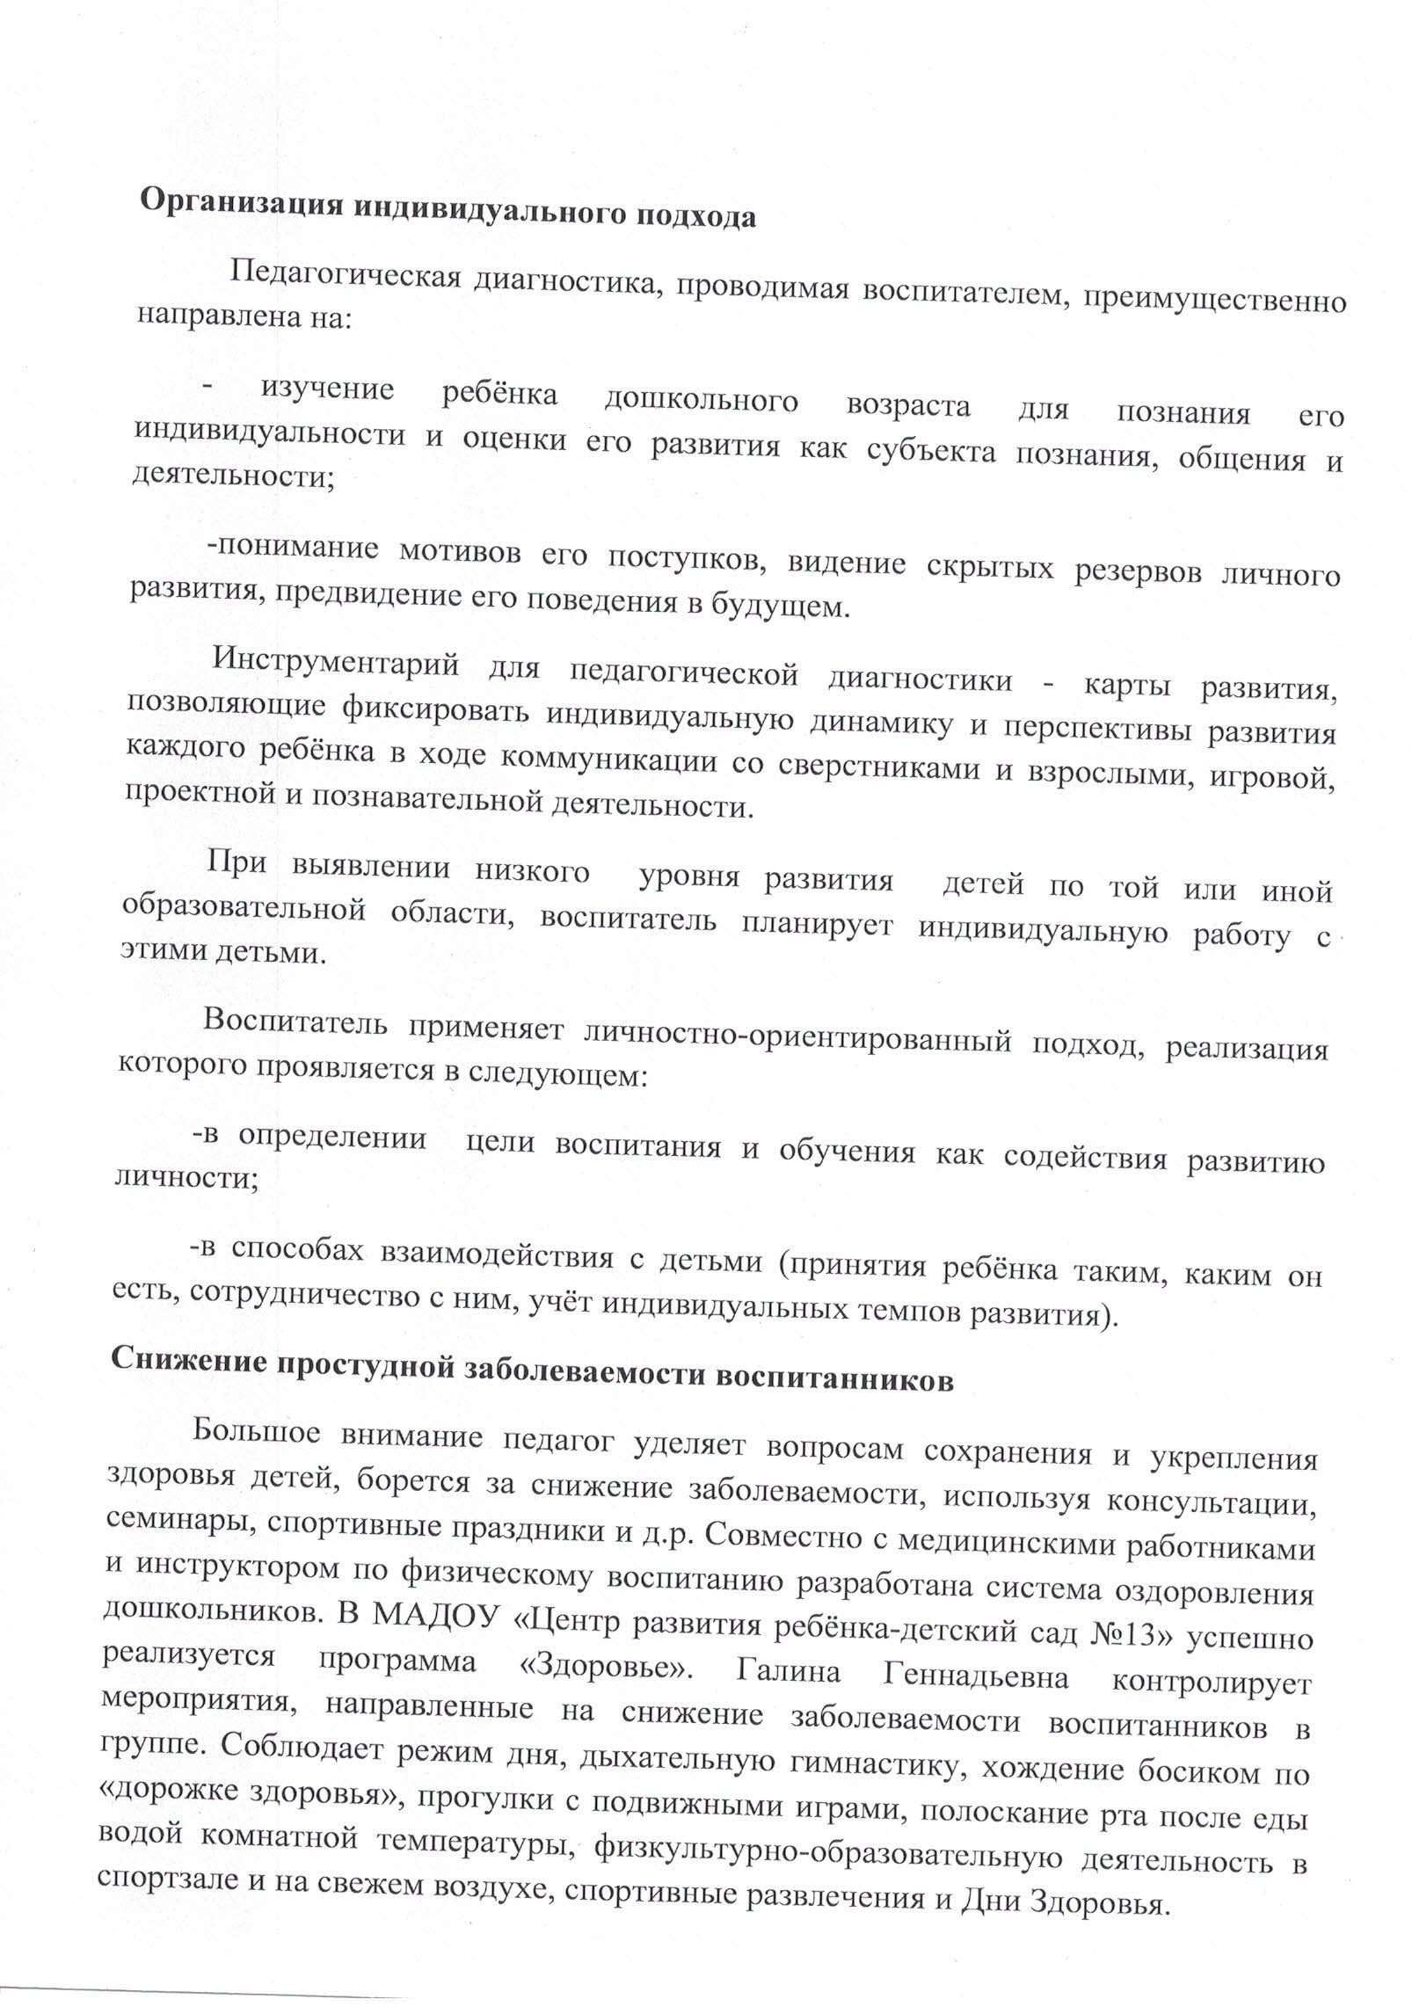

Slide 21
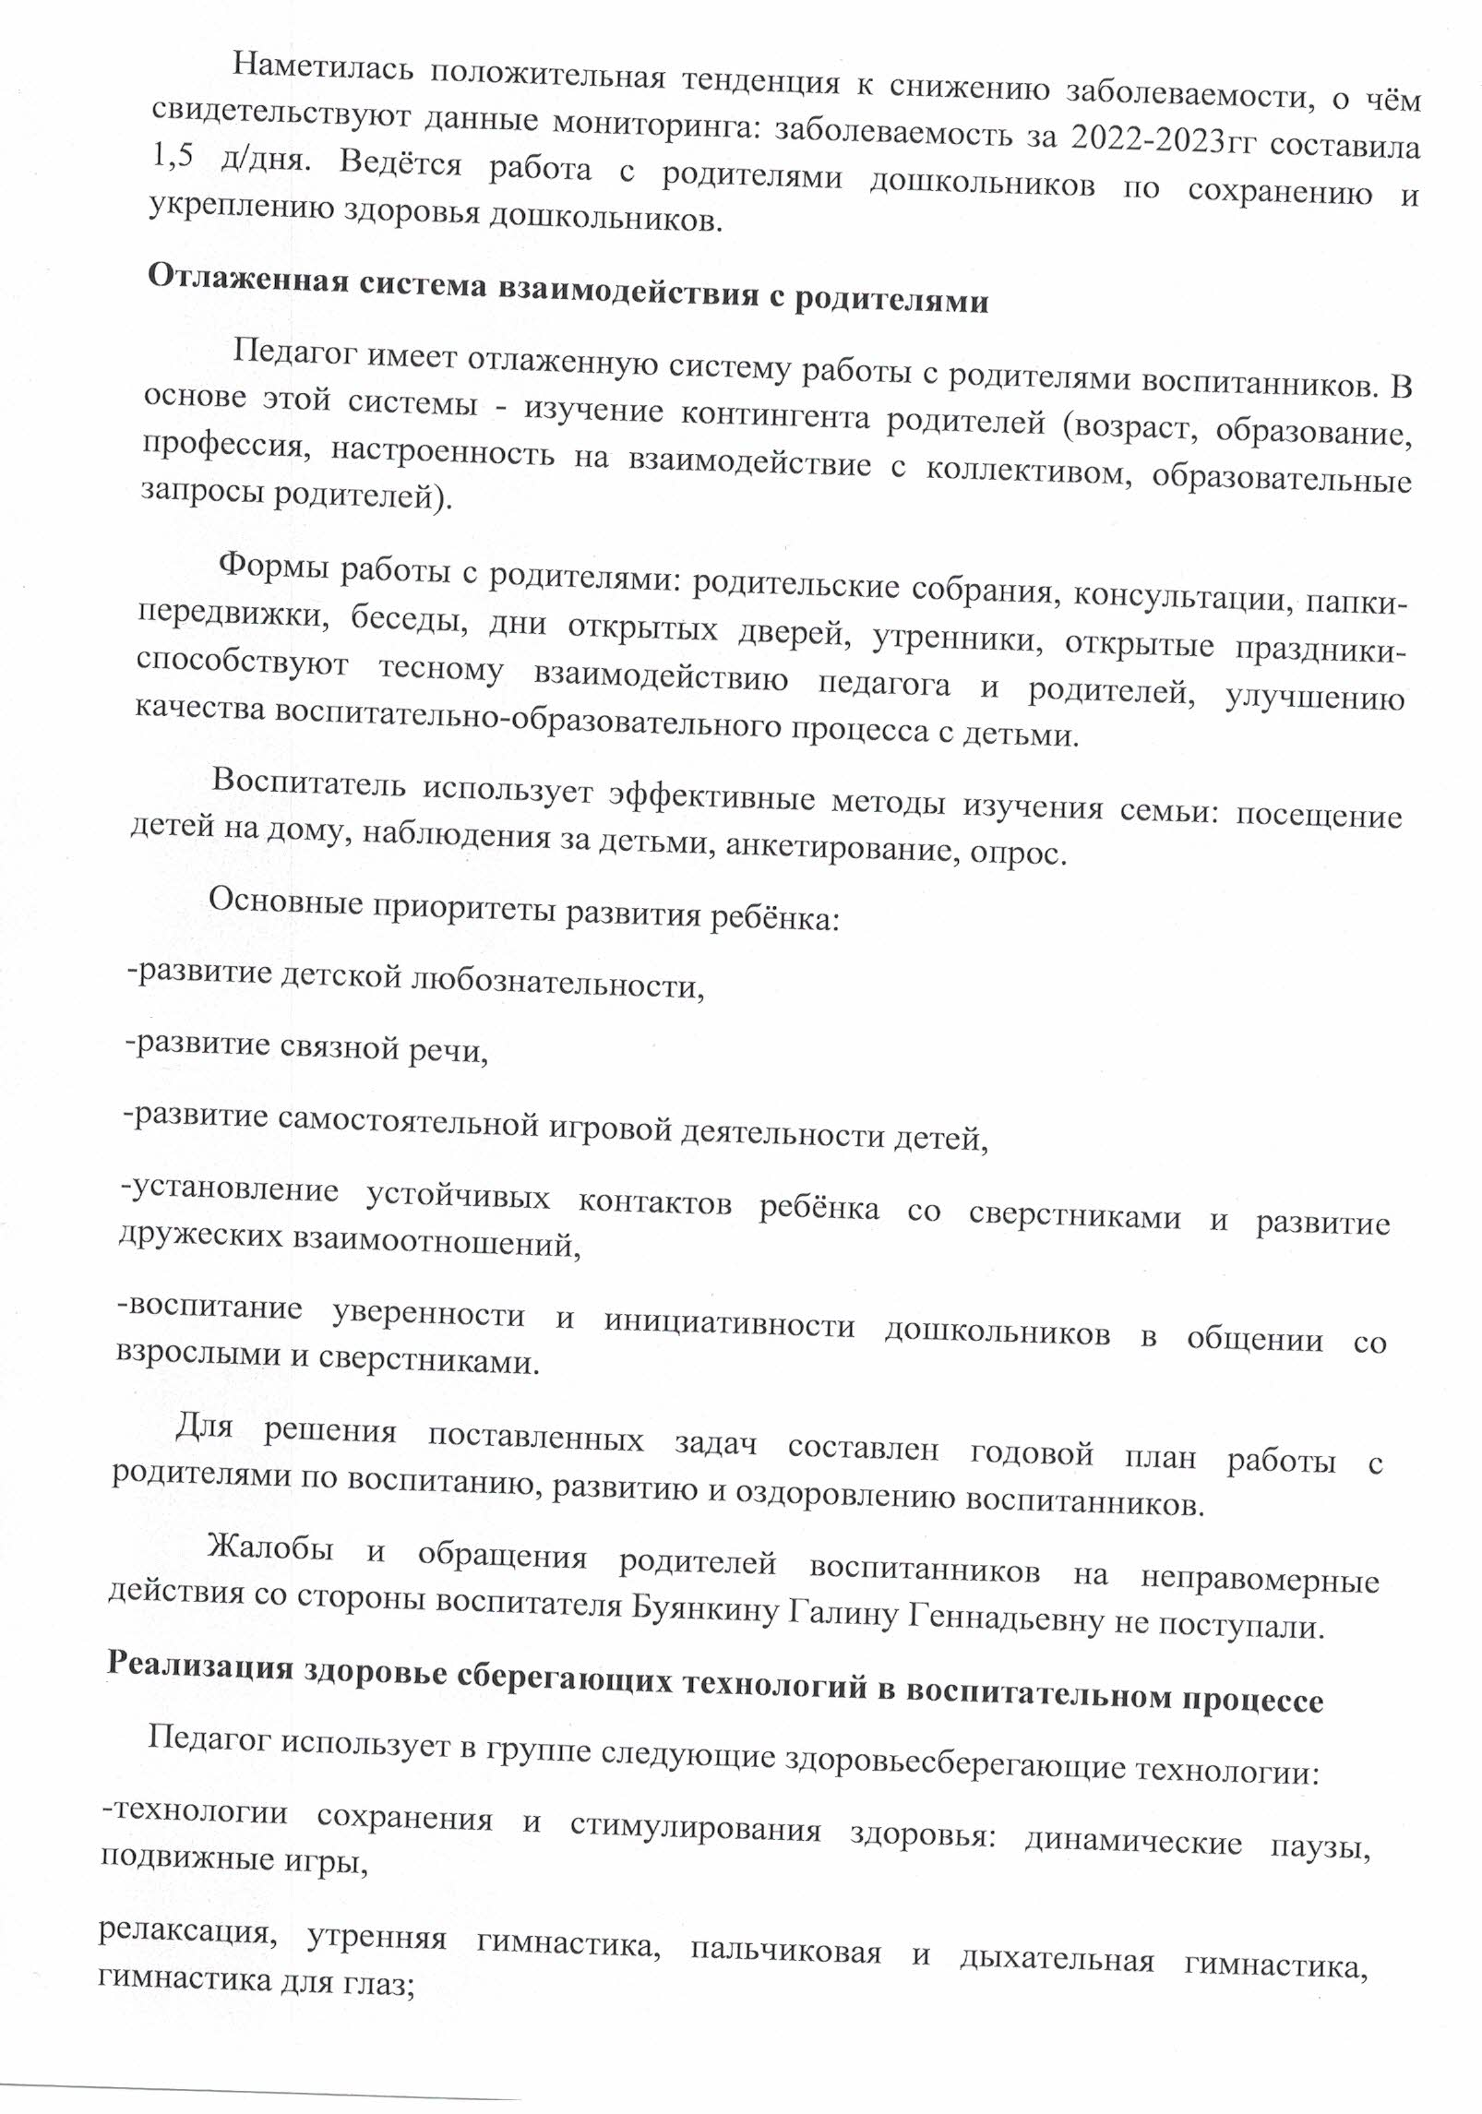

Slide 22
Качество взаимодействия с родителями.

Slide 23
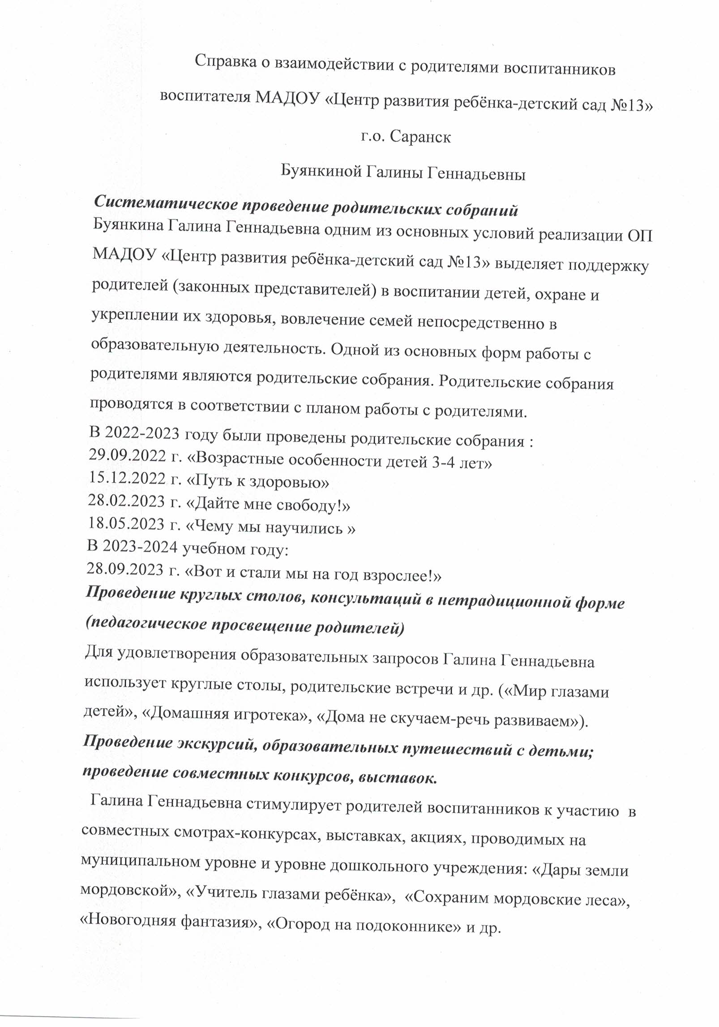

Slide 24
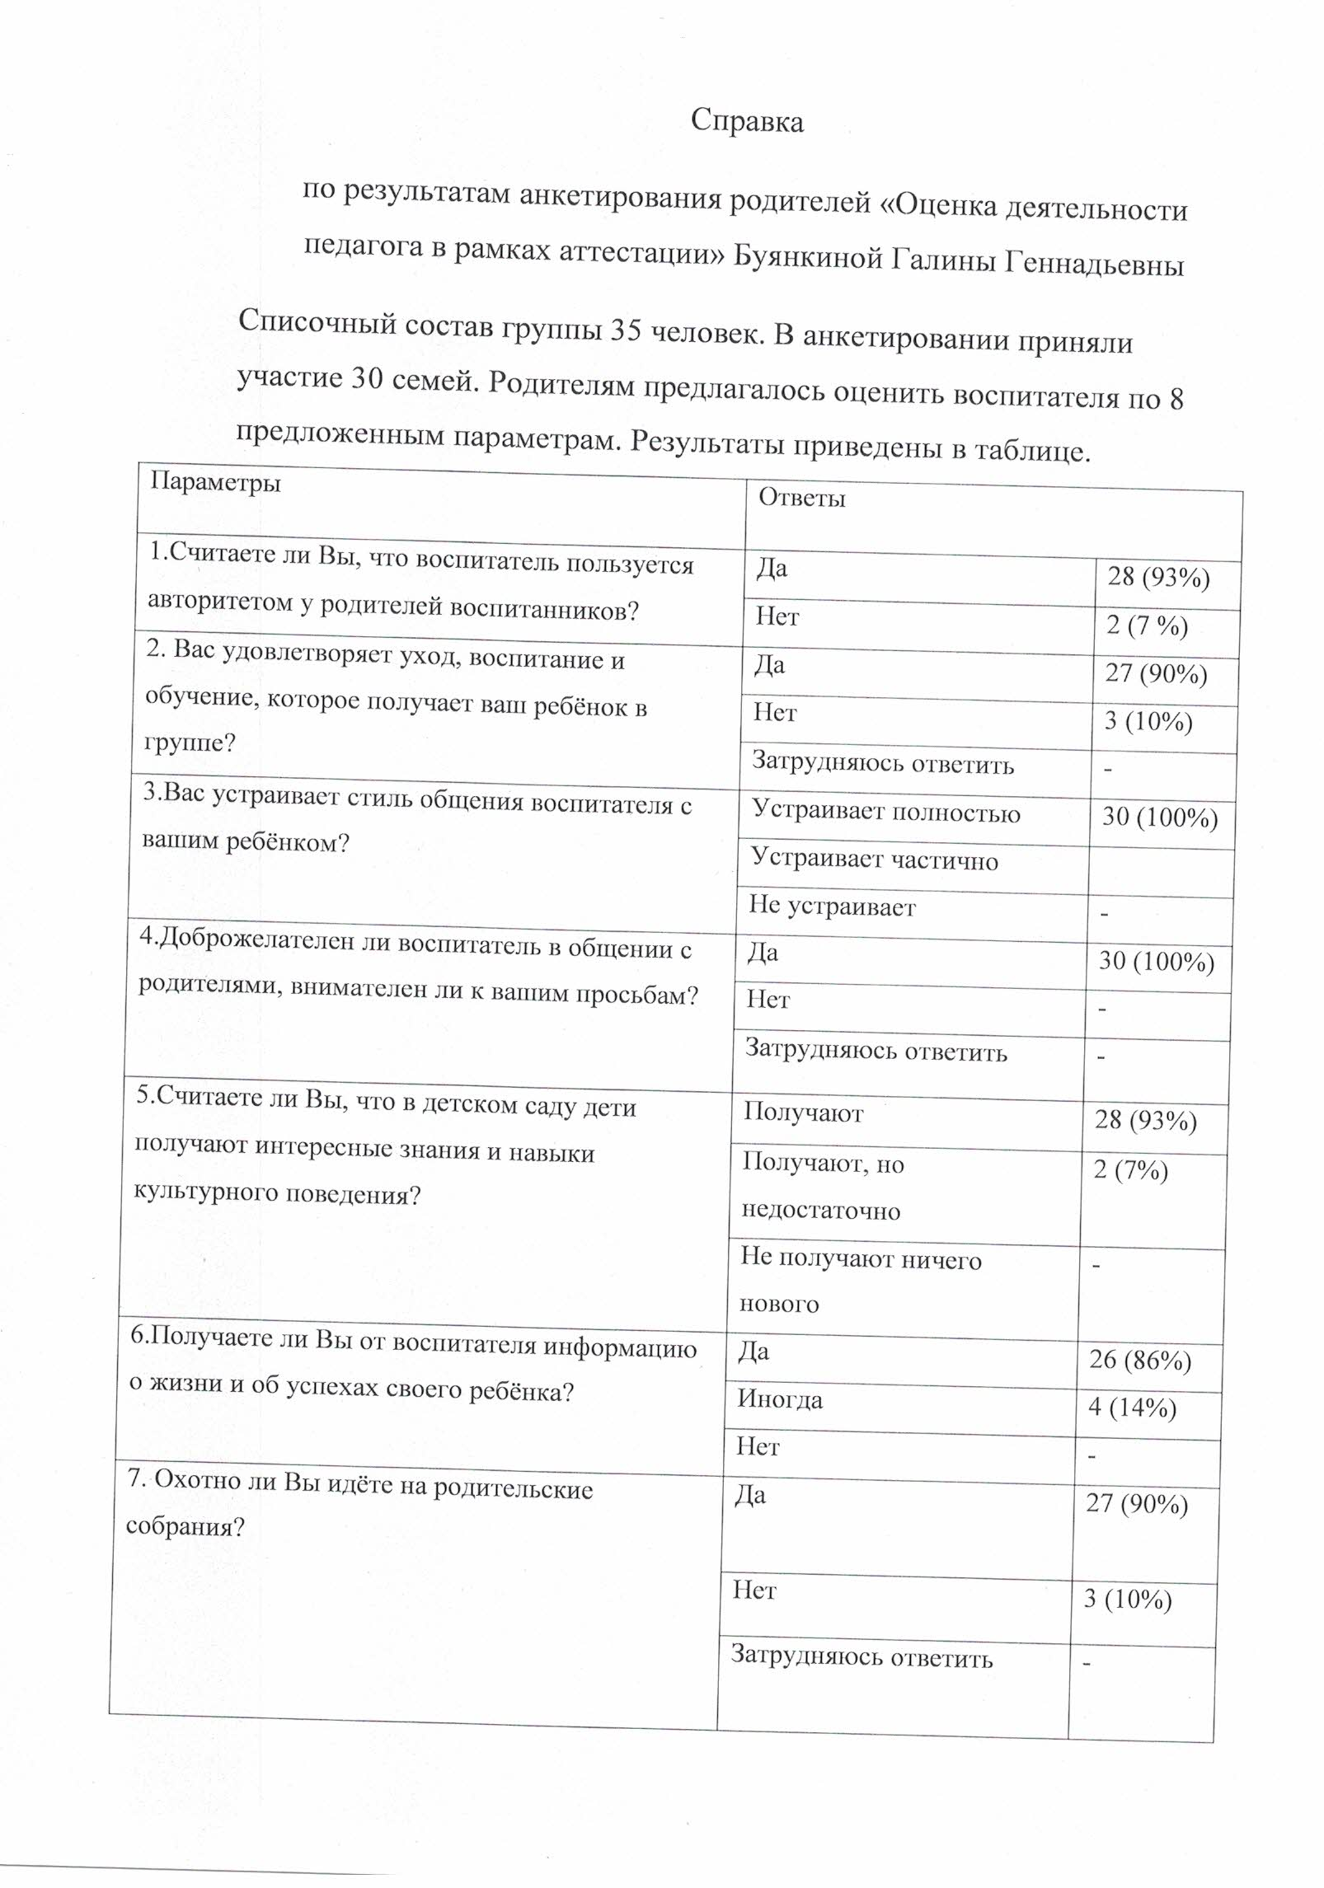

Slide 25
Участие в профессиональных конкурсах

Slide 26
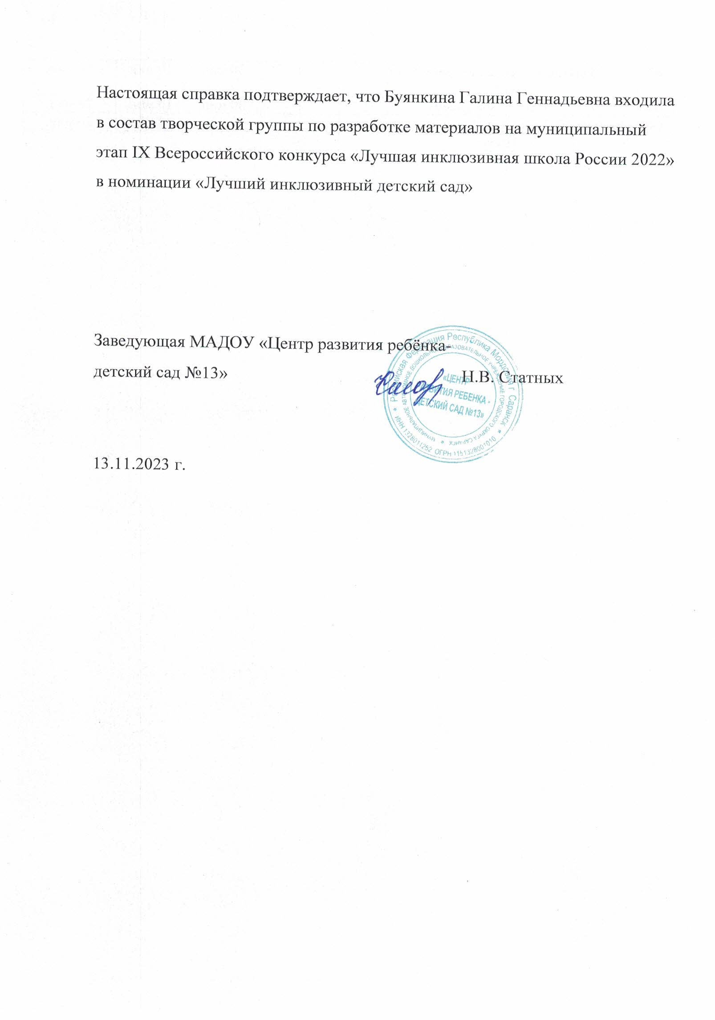

Slide 28
Награды и поощрения

Slide 30
